Slide 1
液压传动及控制I
比例阀、数字阀、插装阀
浙江大学
流体动力与机电系统国家重点实验室
2022.12

Slide 2
目录
电液比例阀
比例压力阀
比例流量阀
比例方向阀
数字阀
叠装阀和插装阀

Slide 3
电液比例阀
连续成比例地对油液的压力、流量、方向进行控制
电液比例压力阀
电液比例流量阀
电液比例方向阀
按控制功能
直动式
按液压放大级
流量反馈
位移反馈
力反馈
位移电反馈、流量电反馈
先导式
带反馈型
按阀内级间参数反馈
不带反馈型

Slide 4
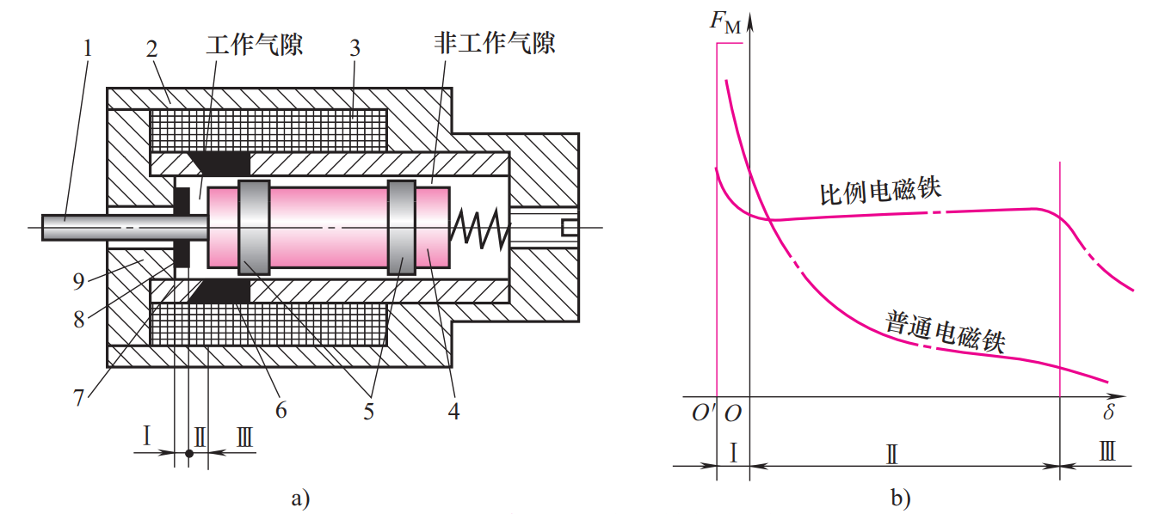
电机械转换器
电-机械转换器：比例电磁铁
水平的电磁力-行程特性
电流-力特性具有良好的线性度、较小死区和滞回
阶跃响应快
耐高压直流比例电磁铁
1—推杆 2—壳体 3—线圈 4—衔铁 5—轴承环 6—隔磁环 7—导套 8—限位片 9—极靴 Ⅰ —吸合区 Ⅱ —工作行程区 Ⅲ —空行程区

Slide 5
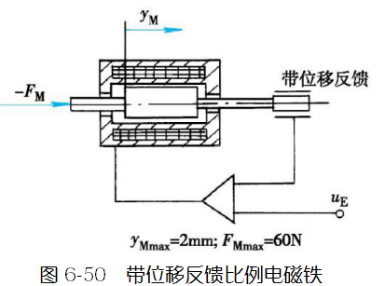
比例电磁铁类型
力输出型比例电磁铁
开环控制，精度一般，抗干扰差
位移输出型比例电磁铁
衔铁位移电反馈闭环：抑制摩擦力等扰动, 稳态控制精度和抗干扰特性优良
力输出型（不带反馈）
位移输出型（闭环控制）

Slide 6
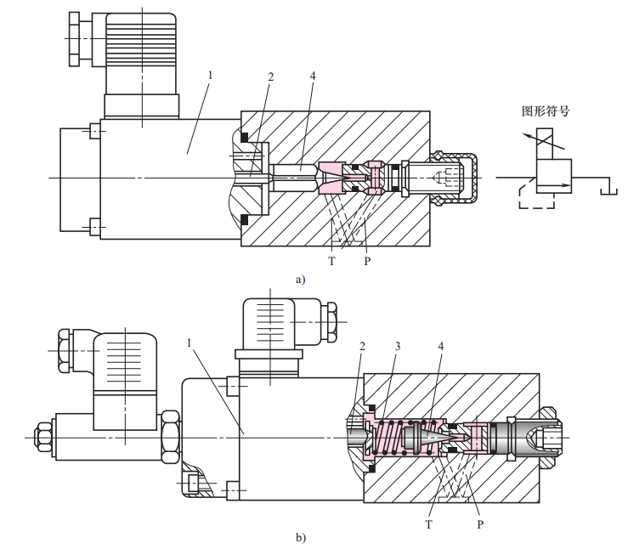
直动式电液比例溢流阀
电液比例溢流阀
力输出型电磁铁：输出力
普通比例电磁铁控制
1—比例电磁铁 2—推杆 3—弹簧 4—锥阀

Slide 7
直动式电液比例溢流阀
电液比例溢流阀
位移反馈型电磁铁：输出位移，经弹簧转换为力
位移反馈型比例电磁铁控制
1—比例电磁铁 2—推杆 3—弹簧 4—锥阀

Slide 8
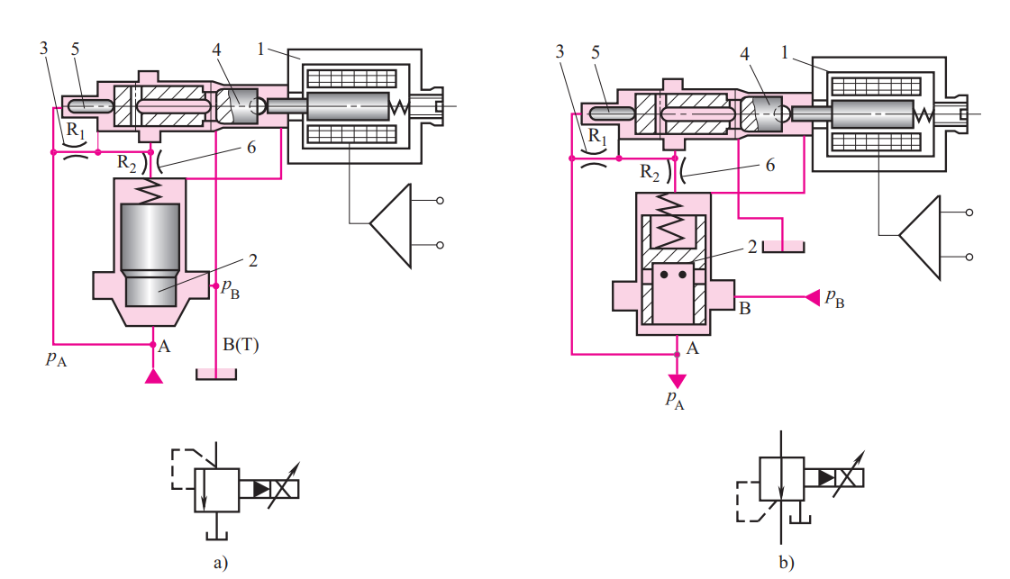
先导式电液比例溢流阀
压力直接检测反馈
传统先导式溢流阀
电磁力与上腔压力平衡
受液动力和p_{B}影响
先导式电液比例溢流阀
电磁力与压力p_{A}形成反馈闭环控制
输出压力稳定
先导式电液比例溢流阀
1—比例电磁铁 2—主阀阀芯 3—固定节流孔4—先导阀芯 5—压力反馈推杆 6—固定节流孔

Slide 9
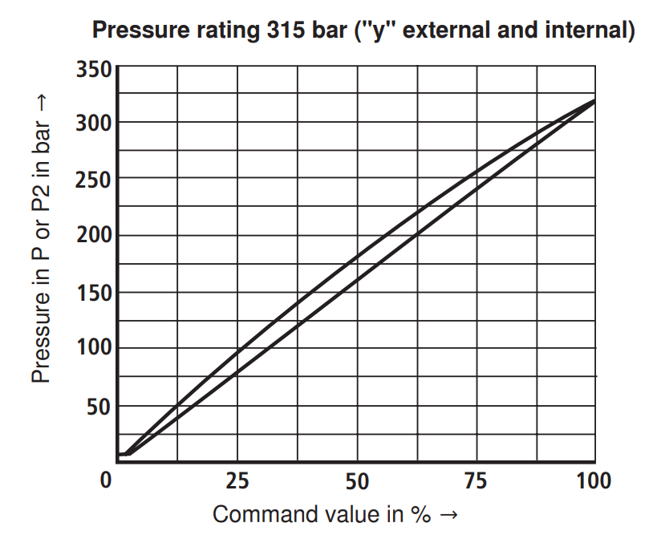
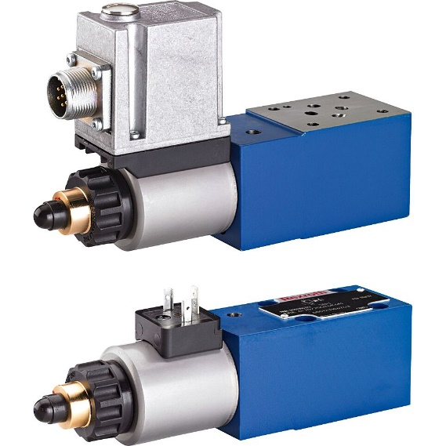
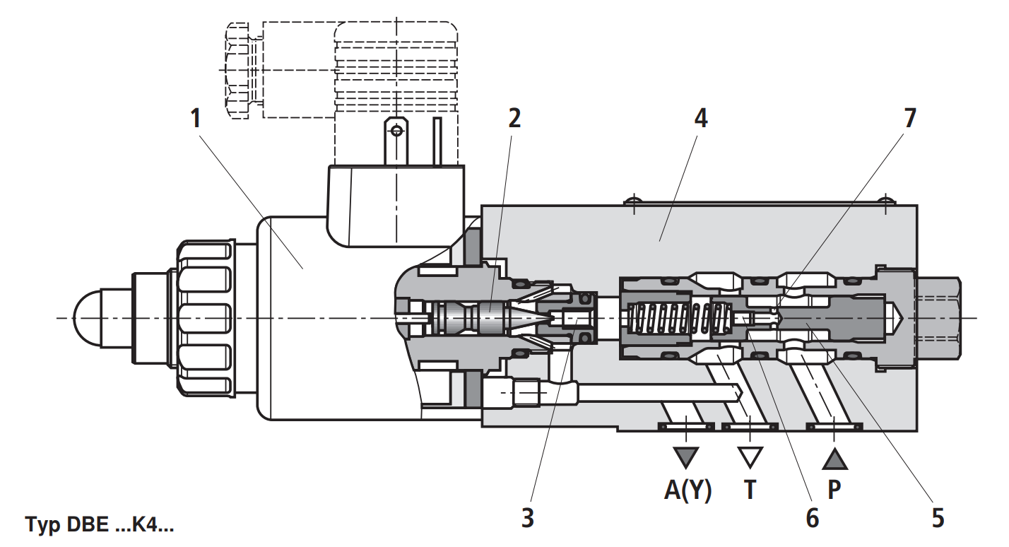
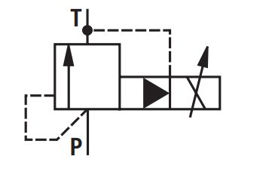
先导式电液比例溢流阀
力士乐DBE 6 先导式电液比例溢流阀

Slide 10
先导式电液比例减压阀
级间动压反馈
动态阻尼孔R₂两端压差对主阀运动产生阻尼作用。
提高阀动态稳定性
调节动态阻尼孔径 ->阀的快速性
先导式比例减压阀
1—比例电磁铁 2—主阀阀芯 3—固定节流孔4—先导阀芯 5—压力反馈推杆 6—固定节流孔

Slide 11
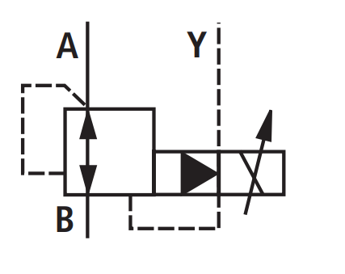
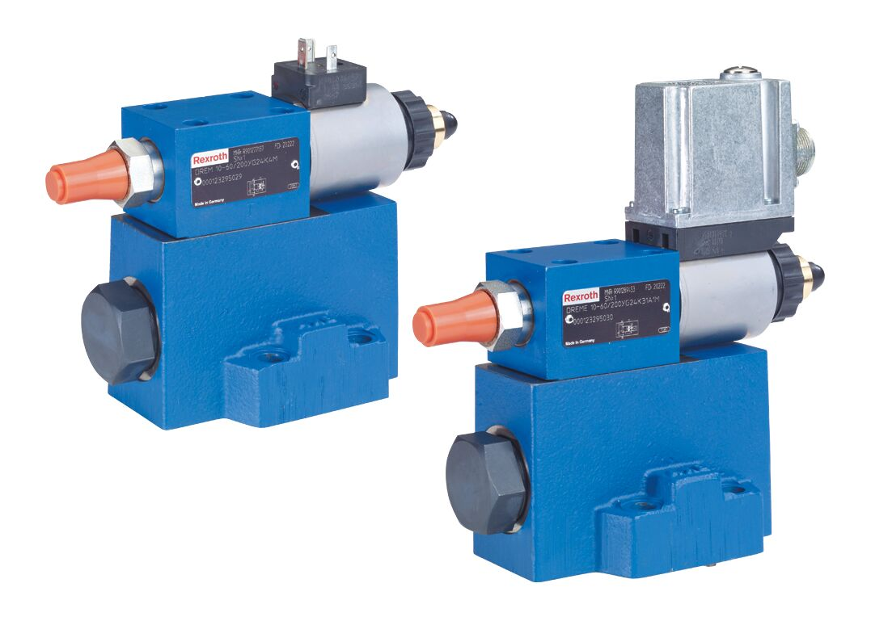
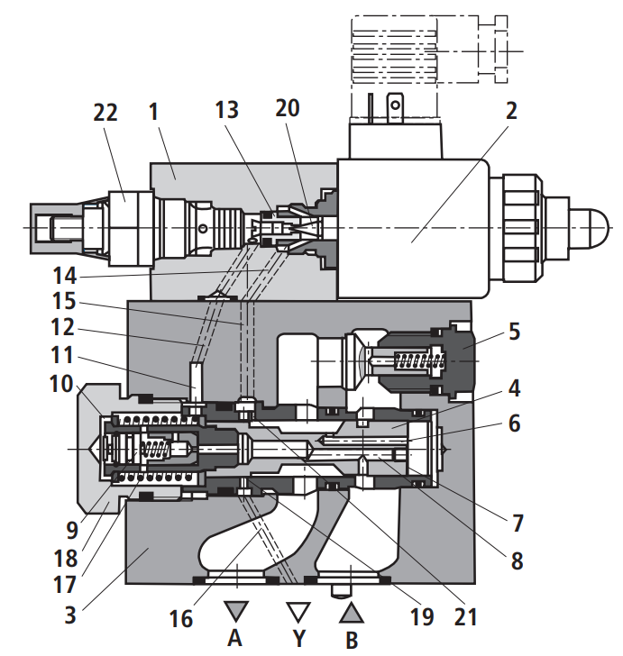
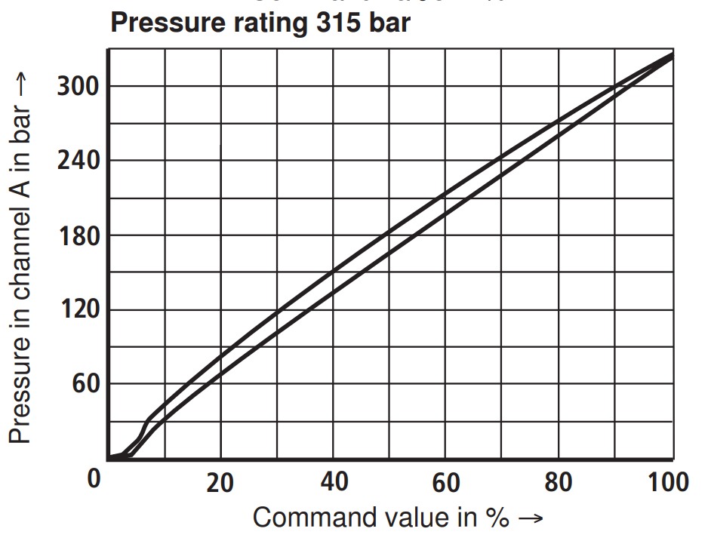
先导式电液比例减压阀
力士乐DREE10-6X 先导式电液比例减压阀

Slide 12
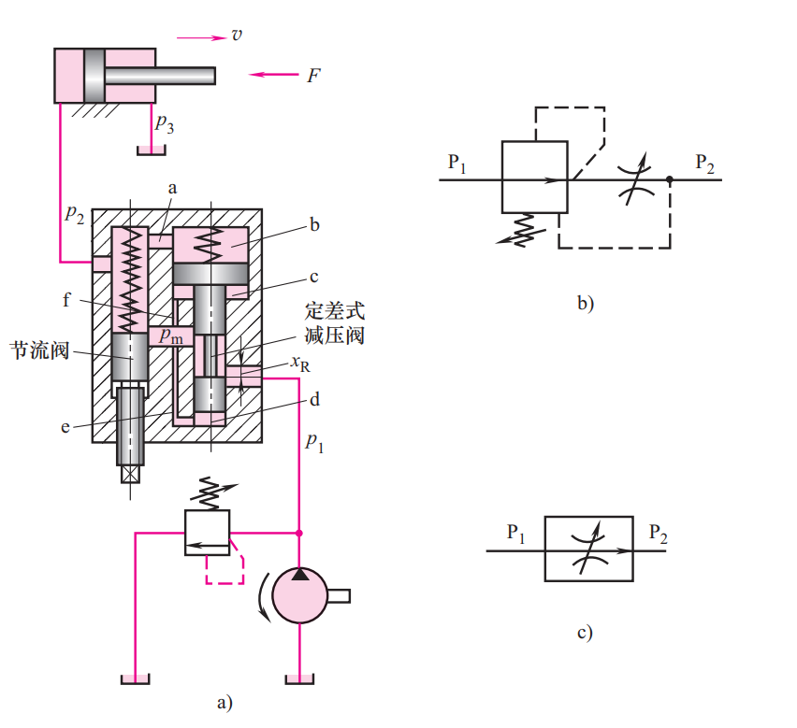
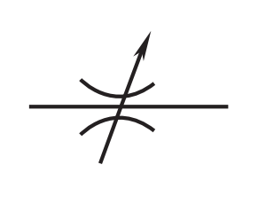
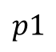
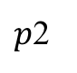
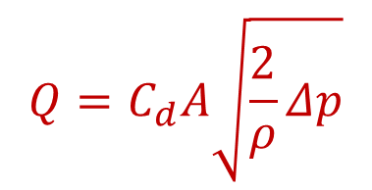
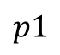
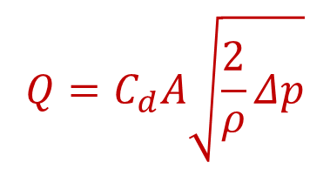
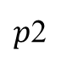

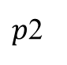
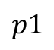
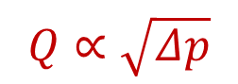
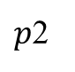
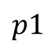
电液比例流量阀
通过比例电磁铁来调节阀口通流面积，达到调节流量的目的
分类：电液比例节流阀和电液比例调速阀
与普通节流阀和调速阀最大的不同是阀口调节方式
$p$2
$$p1$$
$p$2
$$p1$$
$p$2
$$p1$$
$p$2
$$p1$$
普通节流阀
电比例节流阀
普通调速阀
电比例调速阀
$$Q=C_{d}A\sqrt{\frac{2}{ρ}Δp}$$
$$Q=C_{d}A\sqrt{\frac{2}{ρ}Δp}$$
$$Q∝\sqrt{Δp}$$
$$Q≈const$$

Slide 13
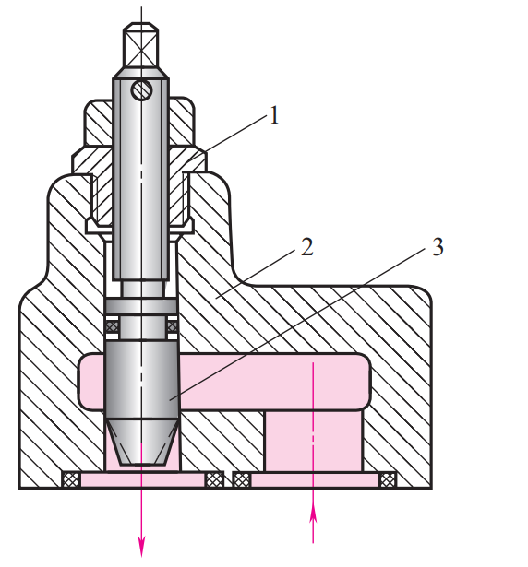
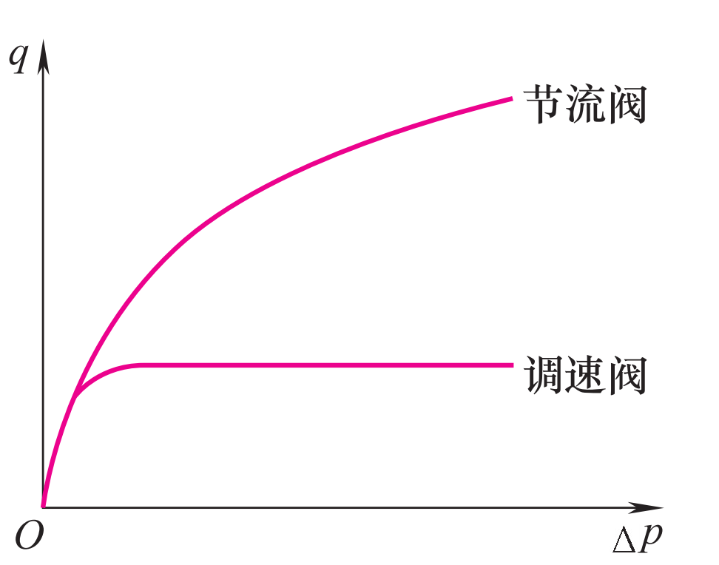
电液比例节流阀
电液比例节流阀
阀芯位移与输入信号成正比，无压力补偿阀
流量受负载压力和系统压力影响
手动调节->电比例电磁铁调节
电比例节流阀
电比例调速阀
流量特性曲线

Slide 14

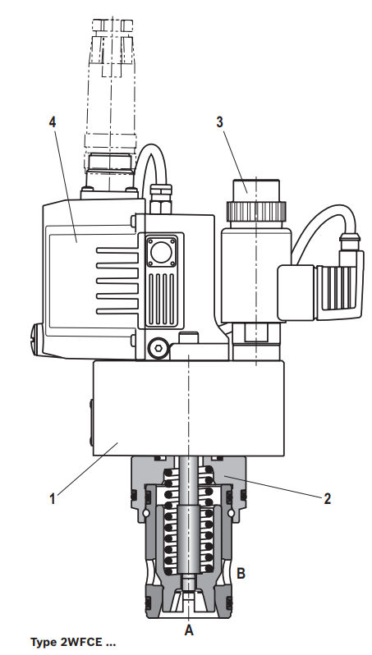
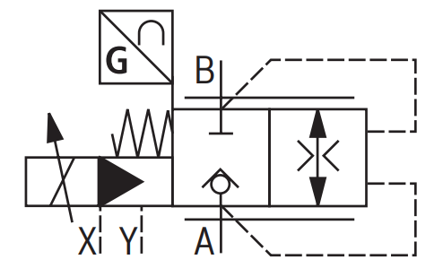
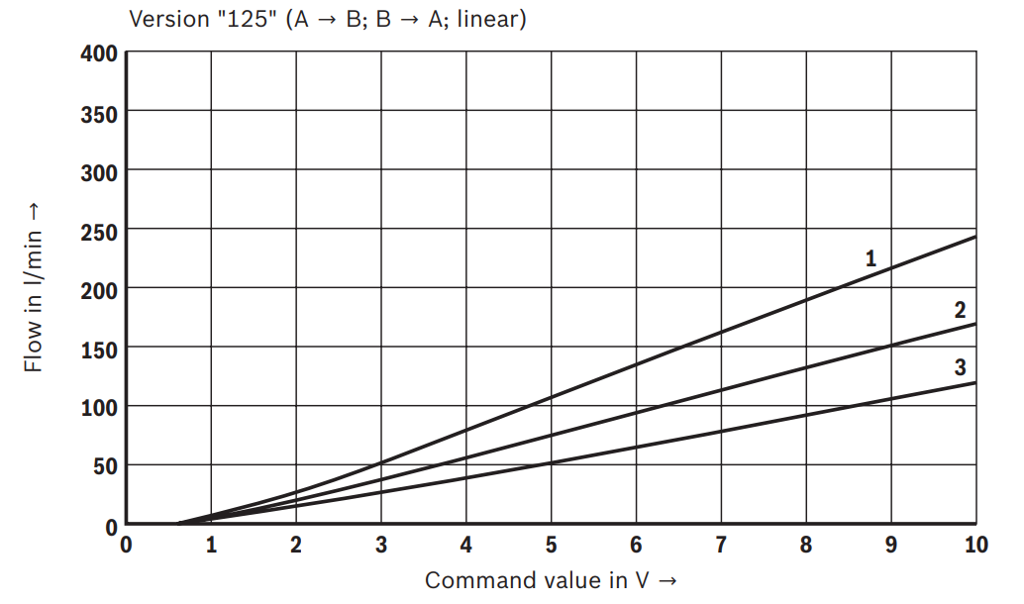
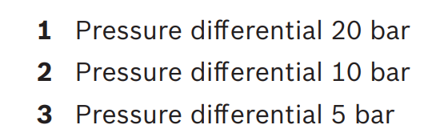
电液比例节流阀
力士乐2WFCE比例节流阀

Slide 15
电液比例调速阀
电液比例调速阀
电液比例节流阀+压力补偿阀（定差减压阀/定差溢流阀）
阀芯位移与输入信号成正比
压力补偿阀：保证阀口前后压差为定值
流量不受负载压力和系统压力影响
电比例节流阀
电比例调速阀
流量特性曲线
手动调节->电比例电磁铁调节

Slide 16
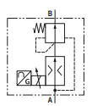
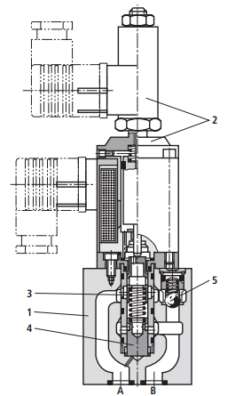
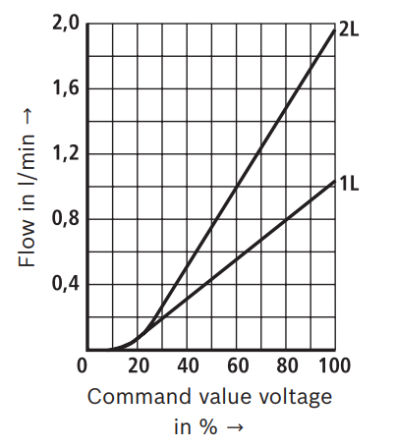
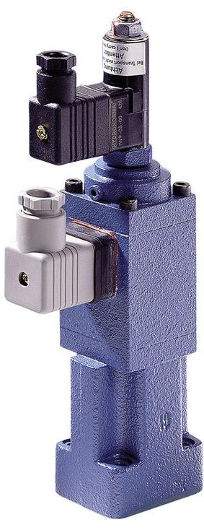
电液比例调速阀
力士乐2FRE比例调速阀

Slide 17
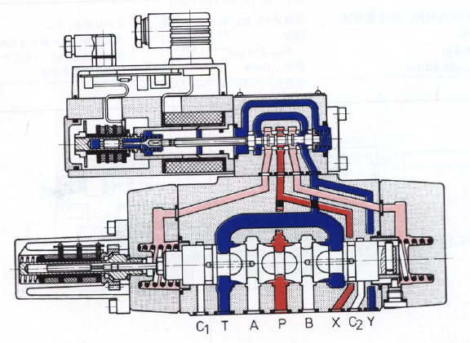
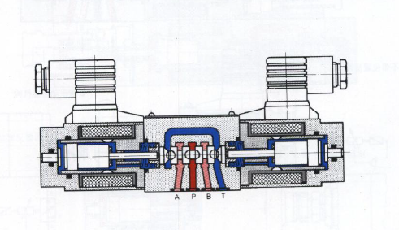
电液比例方向阀
电比例方向阀：换向阀+电比例流量阀
既能调节流量方向，又能调节流量大小
直动式和先导式
开环控制和阀芯位移反馈闭环控制
直控式电比例方向阀
先导式电比例方向阀

Slide 18
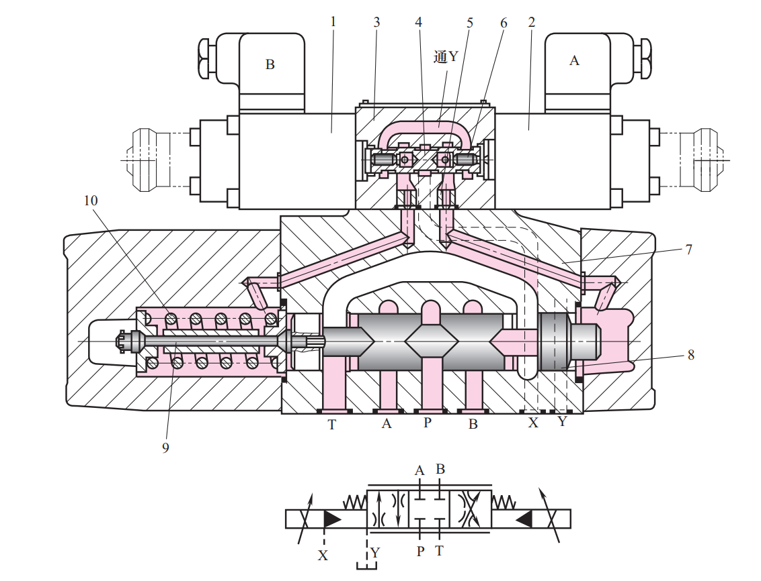
电液比例方向阀
先导式电比例方向阀
比例电磁铁控制先导阀压力
电磁力与主阀阀芯位移成正比
1、2—比例电磁铁 3—先导阀阀体 4—先导阀阀芯 5—左固定阻尼孔 6—反馈活塞 7—主阀阀体 8—主阀阀芯 9—弹簧座 10—主阀对中弹簧

Slide 19
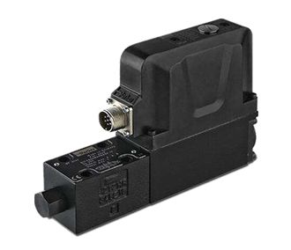
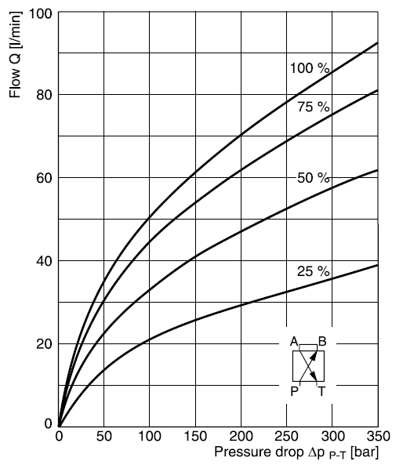
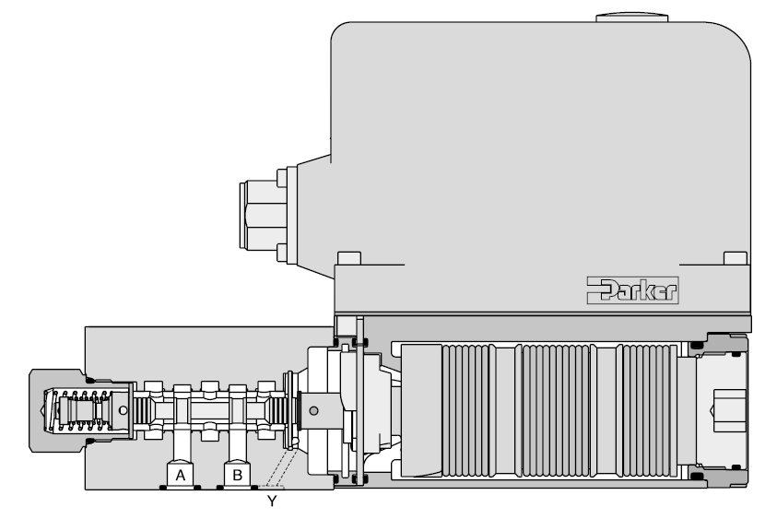
电液比例方向阀
Parker D1FP E50M高频响比例方向阀
最大工作压力：350bar
额定流量（单边压降35bar）：40L/min
阶跃响应时间（100%）：3.5ms
频率响应（±5%）：350Hz
不同控制信号下的流量-压力特性曲线

Slide 20
电液比例阀优缺点
结构简单，制造精度要求和价格比伺服阀低，抗污染性好
 | 电液比例阀 | 电液伺服阀
功能 | 压力、流量、方向控制 | 多为四通，同时控制方向和流量
电-位移转换器 | 功率较大的比例电磁铁（50W） 直接驱动阀芯或压缩弹簧 | 功率较小的力矩马达（0.1-0.3W） 带动喷嘴挡板或射流管放大管 先导输出功率100W
过滤精度 | 低，无特殊要求 | 高，要求进口过滤
线性度 | 低压降（0.8MPa）工作，通过较大流量时影响线性度（饱和） | 高压降（7MPa）下工作，阀体内阻力对线性度影响不大
遮盖 | 20% 一般精度，可以互换 | 0 极高精度，单件配作
响应时间 | 相对较慢，8-60ms | 快，2-10ms
频率响应 | 一般，10-150Hz | 高频响，100-500Hz
电子控制 | 比例放大器与阀一起供应 | 电子电路专门设计，包括整个闭环
应用领域 | 执行元件开环或闭环控制 | 执行元件闭环控制
价格 | 普通阀3-6倍 | 普通阀10倍以上

Slide 21
电液数字阀
数字信号直接控制阀，直接与计算机接口，不需数模转换器
结构简单、工艺性好、制造成本低、抗污染能力强、重复性好、工作稳定可靠、功耗小
部分取代比例阀或伺服阀
步进电机直驱式
力矩马达和球阀组成高速开关数字阀
锥阀型高速开关阀
结构
脉数调制（PNM）控制(增量控制)
脉宽调制（PWM）控制
控制方法

Slide 22
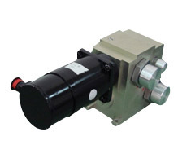
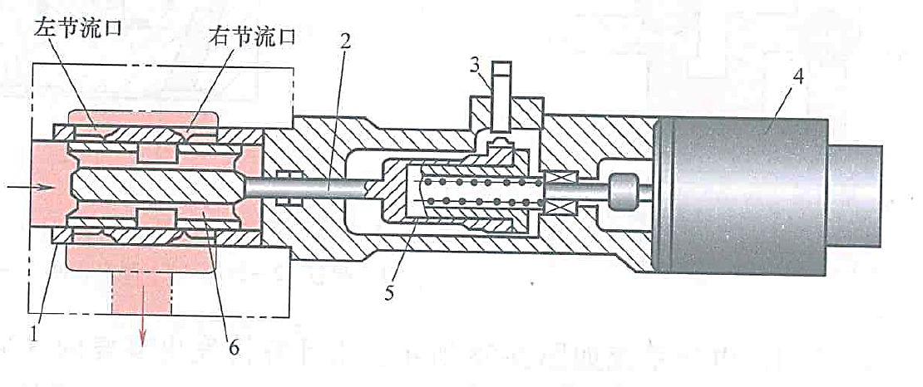
电液数字阀
步进电机直接驱动的数字流量阀
步进电动机转动，通过滚珠丝杠带动阀芯
开环控制，带零位位移传感器
步进电机直接驱动的数字流量阀
1-阀套 2-连接杆 3-零位位移传感器
4-步进电动机 5-滚珠丝杠 6-节流阀阀芯

Slide 23
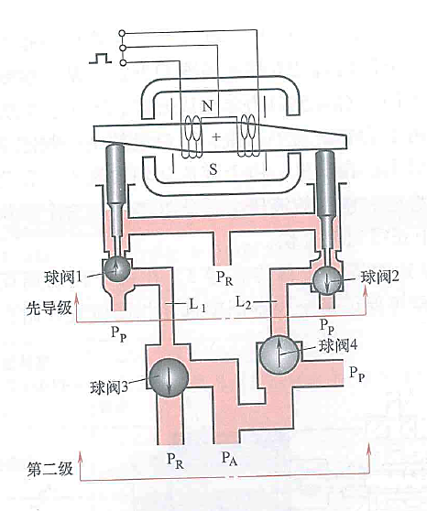
电液数字阀
力矩马达和球阀组成的高速开关型数字阀
线圈通电时，衔铁针偏转使先导级球阀开启
流量小，1.2L/min，工作压力可达20MPa，最短切换时间0.8ms
球阀型二位三通高速开关阀

Slide 24
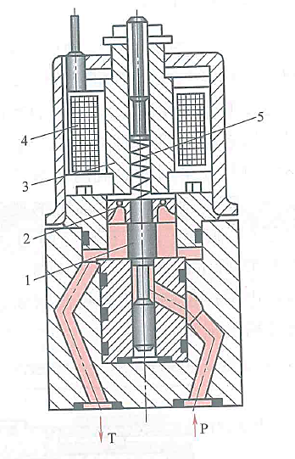
电液数字阀
锥阀型高速开关电磁阀
线圈通电时，铁心被吸引带动阀芯，使阀开启,油液由P口流入T口
动作时间3ms，额定流量12L/min
锥阀型高速开关电磁阀（二位二通，常闭）
1-阀芯 2-铁心 3-固定元件4-线圈 5-弹簧

Slide 25
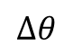
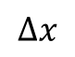
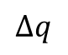
电液数字阀
增量式(PNM)数字阀
调整每个周期的脉冲数从而达到需要的幅值
经驱动电源放大后驱动步进电动机
脉冲序列
增量式数字阀
被控量
计算机
驱动
电源
步进
电动机
$$∆θ$$
机械式
转换器
$$∆x$$
液压阀
$$∆q$$
液压执行
机构及负载
传感器
增量式数字阀控制电液系统

Slide 26
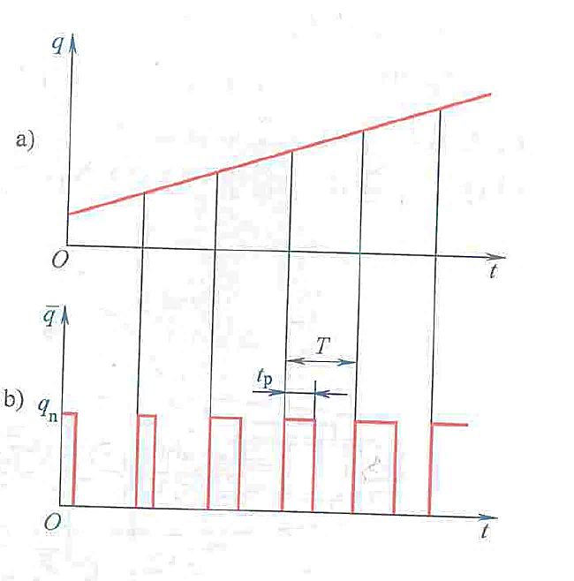
电液数字阀
脉宽调制式(PWM)数字阀
调整每个周期的脉冲占空比从而达到需要的幅值
模拟信号源
信号脉宽调制
被控量
脉宽调制器
功率放大器
高速开关数字阀及执行元件
计算机系统
检测及反馈元件
脉宽调制（PWM）式数字阀控制电液控制系统

Slide 27
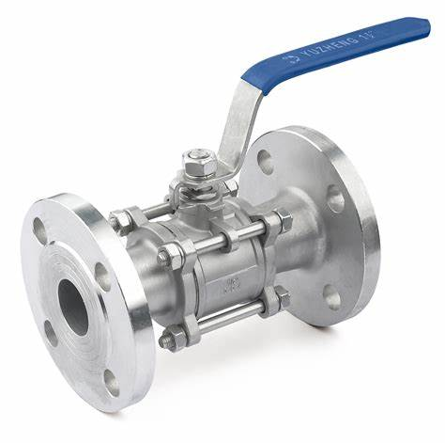




叠加阀
管式连接和法兰式连接
占用的空间较大，装拆和维修保养不方便
现在已越来越少用
法兰式
采用管式阀的卡车液压系统
管式

Slide 28


叠加阀
叠加阀系统最下面一般为带油口的底板
多个执行元件可将几个叠加阀组竖立并排安装
结构紧凑, 更改方便，设计标准化
叠加阀系统
1—电磁换向阀 2—液控单向阀 3—单向节流阀 4—减压阀 5—底板 6—液压缸

Slide 29




插装阀
按结构分为盖板式插装阀和螺纹式插装阀
插装阀按通口数量分为二通、三通和四通插装阀
盖板式插装阀
螺纹式插装阀

Slide 30




盖板式插装阀
盖板插装阀
$$B$$
$$A$$
原理：液控单向阀
插装件：主油路A、B口
控制盖板：控制油路X口
不同先导级通过控制X，控制A与B的通断，构成各种控制阀
盖板式二通插装阀
1—阀套 2—阀芯 3—弹簧 4—控制盖板

Slide 31
盖板式插装阀
二通插装阀组成方向控制阀
a） 单向阀 b） 二位三通阀 c） 二位二通阀 d） 二位四通阀

Slide 32

盖板式插装阀
二通插装阀组成压力控制阀
B接油箱或另一油口
常开式阀芯
a） 溢流阀或顺序阀 b） 减压阀 c） 卸荷阀

Slide 33


盖板式插装阀
采用锥阀结构,内阻小、响应快、密封好、泄漏少。
机能多,集成度高。配置不同的先导控制级,就能实现方向、压力、流量的多种控制。
通流能力大，特别适用于大流量的场合。
结构简单，易于实现标准化、系列化。
125通径插装阀集成块
25到160通径的二通插装阀

Slide 34

螺纹式插装阀
螺纹式插装阀
具有压力、流量和方向控制阀以及手动、电磁、电液、比例、数字等多种控制方式
尺寸、流量规格一般比盖板式二通插装阀要小
a） 单向阀 b） 锥阀型电液常开二通阀

Slide 35
螺纹式插装阀实例
a） 单向阀 b） 锥阀型电液常开二通阀 c） 直动式溢流阀 d） 滑阀型直动式三通减压阀 e） 压力补偿型定流量阀

Slide 36
电液伺服阀、比例阀、数字阀和插装阀
作业
6-13 6-14 6-18 6-19

